Slide 1
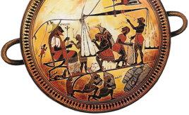
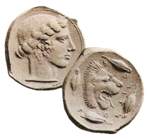
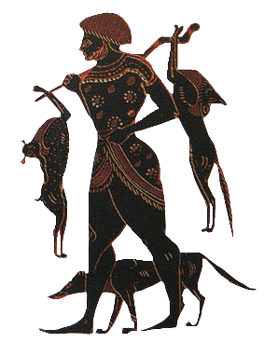
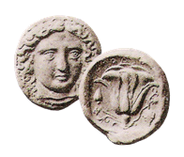
РАЗВИТИЕ ТОРГОВЛИ
Греческие купцы привозили:
Взвешивание сильфия (ценного растения) в г. Кирены (Африка)
в города Греции
из колоний
пшеницу
рабов
Монеты
мед
из г. Милета
шкуры животных
скот
с о. Родос

Slide 2
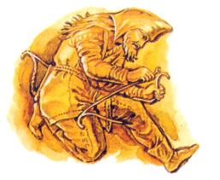
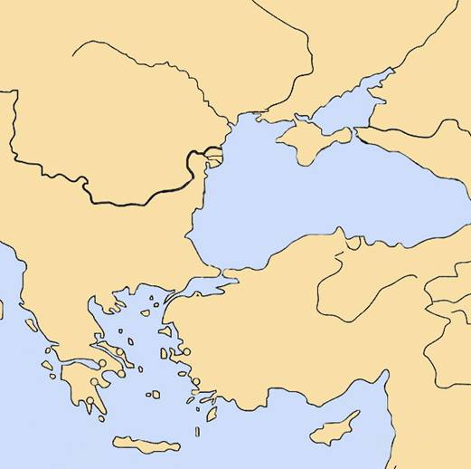
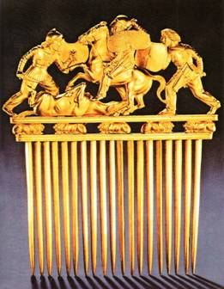
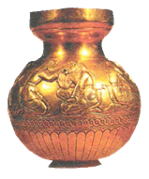
ГРЕКИ И СКИФЫ
Скифский лучник. Изображение на древнегреческой вазе
скифы
Ольвия
Черное море
Милет
Эгейское море
Спарта
Афины
Золотые вещи из скифских курганов

Slide 3
ЧТО ДАЛА КОЛОНИЗАЦИЯ ГРЕКАМ
Колонизация:
расширила знания древних греков. Они встретились со множеством новых для них народов, узнали об их обычаях, религии и культуре
способствовала развитию хозяйства и торговли, а также мореплавания. Росли и богатели новые города
заставила греков осознать себя единым народом, отличающимся от других народов. Греки стали называть себя эллинами, а свою страну - Элладой. Другие народы они называли варварами

Slide 4
Тест для самопроверки учащихся
1. Греки покидали Родину и основывали свои поселения из-за:
а) увеличения притока рабов в полисы Греции
б) угрозы голода
в) вторжения племен дорийцев с севера.
2. Где греки основывали свои колонии?
а) в глубине чужих территорий
б) во внутренних районах балканского полуострова
в) на побережье Средиземного и Черного морей.
3. Товары, которые греки везли в колонии, - это:
а) оливковое масло, вино, оружие
б) рабы, зерно, оливковое масло
в) зерно, мед, шкуры животных.
4. Греческие колонии:
а) подчинялись метрополиям
б) превращались в самостоятельные государства
в) входили в состав государств, на территории которых были основаны.
5. Греки, жившие в разных концах побережья Средиземного и Черного морей,:
а) порывали связь с Родиной
б) забывали родной язык и перенимали культуру местных народов
в) говорили на родном языке и называли себя эллинами.

Slide 5
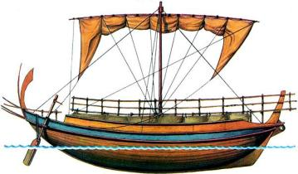
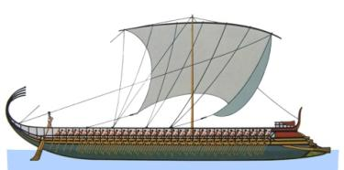
Задания для самопроверки:
Греки называли одни свои корабли – «многоместные» и «крутобокие», а другие – «многовесельные» и «быстролетные».
К каким из кораблей, изображенных на рисунках, можно отнести первые эпитеты, а к каким – вторые? Как использовались те и другие корабли?
2.
1.

Slide 6
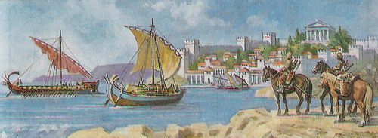
Рассмотрите на рисунке древнегреческие корабли. Какой из них является торговым кораблем, а какой – военным? Объясните, почему вы так думаете?

Slide 7
На следующем уроке возможно использование некоторых фрагментов презентации для проверки знаний.
Я считаю, что такая форма работы на уроке формирует навыки и умения
-логического мышления
- развивает зрительную память
что позволяет уже с 5 класса подготавливать учащихся к работе с КИМАМи на экзаменах в форме ЕГЭ.
Формируя информационную компетентность, мало установить в школе один или несколько компьютерных классов с современной техникой и всех поголовно научить информационным технологиям и программированию. Надо менять технологию обучения, по-новому организовывать учебный процесс, подумать о том, какими должны быть ученики и учителя, и, естественно, учебники.

